Slide 1

כיצד מלמדים גמרא
הרב יודלוב
מתודולוגיה וכלים מעשיים להוראת גמרא

Slide 2

האתגר בלימוד גמרא בימינו
• עולם דיגיטלי ומהיר
• הכל זמין בלחיצת כפתור
• חוסר סבלנות לתהליכים ארוכים
• קושי בהתמודדות עם טקסט מסורתי
Notes:
משל הטיול וחווית הלימוד
בוא ניקח דוגמה: בעבר כשהיו מדברים על טיול, היו אומרים "הנה בוא תטפס על ההר, ואחרי כמה שעות יהיה לך חוויה". היום החוויה - יותר ג'יפים. ברגע שאתה נכנס לג'יפ יש לך חוויה. היום החוויות הן מהירות וקלות להשגה.

Slide 3

חלון הזדמנויות
• התלהבות ראשונית של התלמיד
• חשיבות היום הראשון
• הזדמנות ליצירת חיבור
• מניעת נשירה סמויה

Slide 4

שיטת השוטר והחוקר
השוטר:
• שואל שאלות טכניות
• מסתפק במידע שטחי
החוקר:
• מעמיק בפרטים
• מחפש את ההיגיון
• מחבר פרטים לתמונה שלמה
Notes:
ההבדל בין קבלה ונתינה בלימוד
התלמיד הזה, כשאנחנו מדברים על לימוד גמרא, השאלה היא בעצם איך אני ניגש לזה. כשאני בא לקרוא עיתון, כתוב בצורה מאוד ברורה, מאוד נעימה, ואני קורא, מקבל את מה שכתוב בעיתון.
לעומת זאת, כשאני ניגש לשחמט, כדורגל - אני יותר נותן, אני צריך להתאמץ, אני צריך לעשות משהו כדי שיהיה פה משהו. אם אני לא אחשוב, לא אהיה מרוכז בשחמט או בכדורגל - לא יהיה פה כלום. זאת אומרת, אני צריך לרוץ אחרי הכדור, להתמודד.

Slide 5
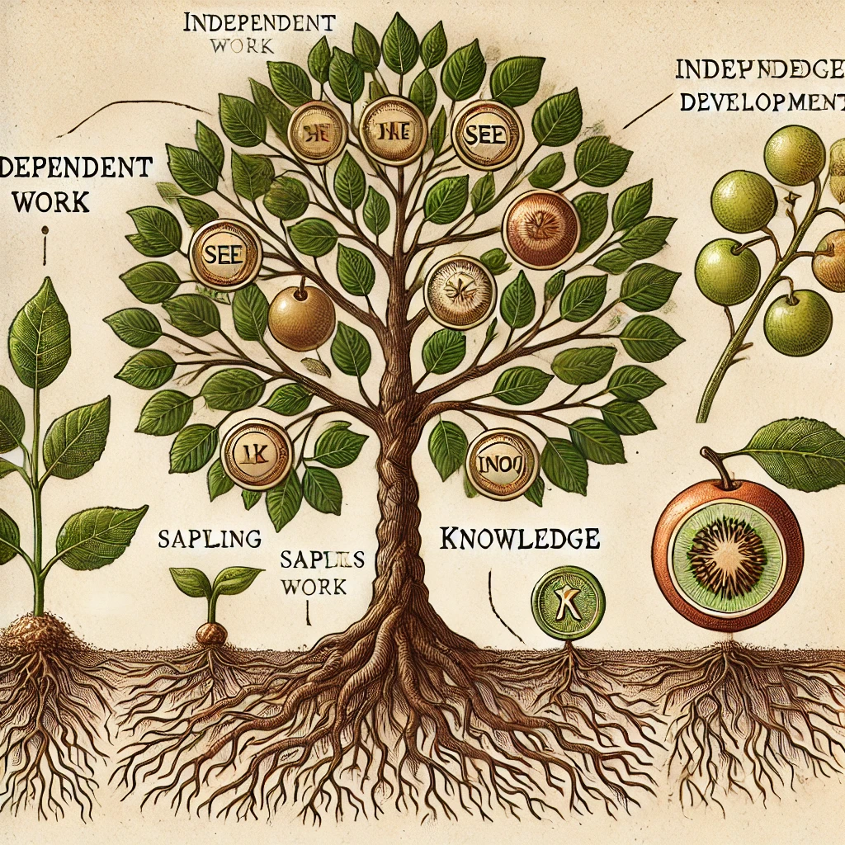
פיתוח יכולת עבודה עצמאית
• לא להסתפק בהקשבה למורה
• פיתוח כלים ללמידה עצמאית
• הבנת מבנה הסוגיה
• זיהוי מילות מפתח
Notes:
משל מורה הנהיגה ונהג המונית
בדרך כלל כשאני שואל אנשים "כשאתה לומד, מה התחושה שלך - מקבל או נותן?", אז אנשים אומרים "אני בא לקבל". זאת אומרת, כשאני קורא גמרא אז בעצם כלום - מי שצריך לייצר את התוכן זה אני.
אני אתן דוגמה: אני יכול לנסוע עם נהג מונית במשך 12 שנה ואני לא יודע לנהוג. לעומת זאת, שעה ליד ההגה תהפוך אותי יותר לנהג. זאת אומרת, שעה ליד ההגה לעומת 12 שנה ליד נהג מונית.
בוא נחשוב - כשאנחנו למדנו בכיתה, הרב היה יותר מה? יותר מורה נהיגה או יותר נהג מונית?

Slide 6
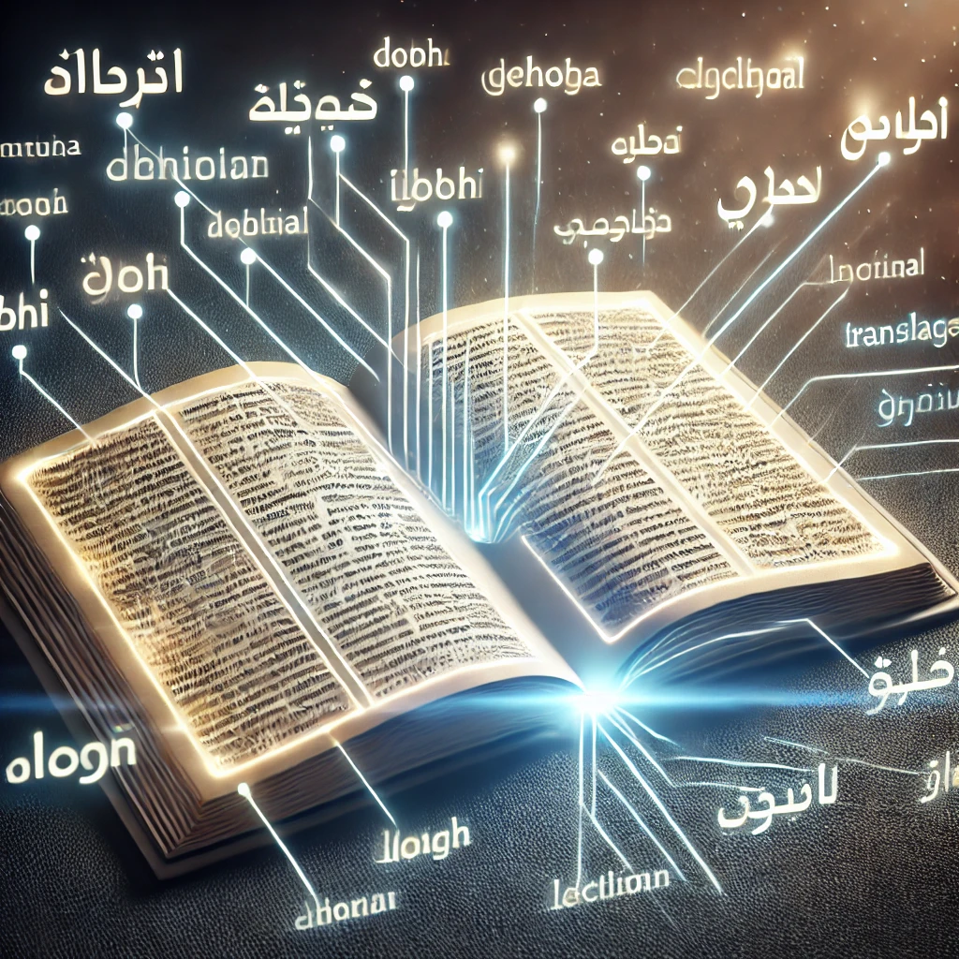
חשיבות לימוד הארמית
• התחלה עם 300 מילים בסיסיות
• לימוד שיטתי של אוצר מילים
• תרגול קבוע
• חיבור למילים בשימוש

Slide 7

מבנה הלימוד
1. קריאה מדויקת
2. הבנת המילים
3. זיהוי מבנה הסוגיה
4. הבנת הרעיון הכללי
5. ירידה לפרטים
Notes:
דוגמה מהגמרא: המניח את הכד
אני אתן דוגמה מאוד מעניינת ויפה שאני עושה את זה הרבה פעמים בהרצאות. אני מבקש מאדם לקרוא את המשנה - זה משנה בפרק שלישי בבבא קמא: "המניח את הכד ברשות הרבים, ובא אחר נתקל בה ושברה - פטור".
המשנה אומרת שאם אדם מניח כד, מישהו נתקל בו ושבר, אז השובר פטור. אני שואל "מה דעתך על המשנה הזאת?" רוב האנשים אומרים "משנה בסדר, כן הוא פטור, למה אתה מניח ברחוב? למה אתה מניח כד ברחוב?"
אבל ברגע שאנחנו נעשה מהמשנה הזאת סיפור - מה זה הסיפור? אני מספר סיפור על עצמי. הנה, אני הלכתי ברחוב - אני מבקש כשאני מדבר בקהל, אני מבקש מבן אדם "בוא תספר על עצמך". נגיד בן אדם הלך ברחוב רבי עקיבא בבני ברק והוא החזיק אגרטל. נעשה את זה סיפור לפי 2025 - החזיק אגרטל והניח אותו על הרצפה.
"למה הנחת אותו על הרצפה?" "היה לי בדיוק טלפון, היה לי כבד, הנחתי אותו על הרצפה." ופתאום עבר שמה איזה בן אדם ושבר לי אותו, ובעצם הוא נשבר.
אני אומר לו, לאותו בן אדם: "תגיד לי, מה אתה שובר לי אותו? תגיד לי, מה אין לך אחריות? מה אתה - אין לך עיניים? אתה לא מסתכל שאתה הולך ברחוב?"
אז אותו בן אדם אומר "אה, כתוב במשנה שאני פטור". כן, הוא אומר לי "לא, כתוב במשנה שאני פטור". אבל מצד שני אני צועק עליו, אני אומר לו "אדוני, מה קורה פה?"

Slide 8
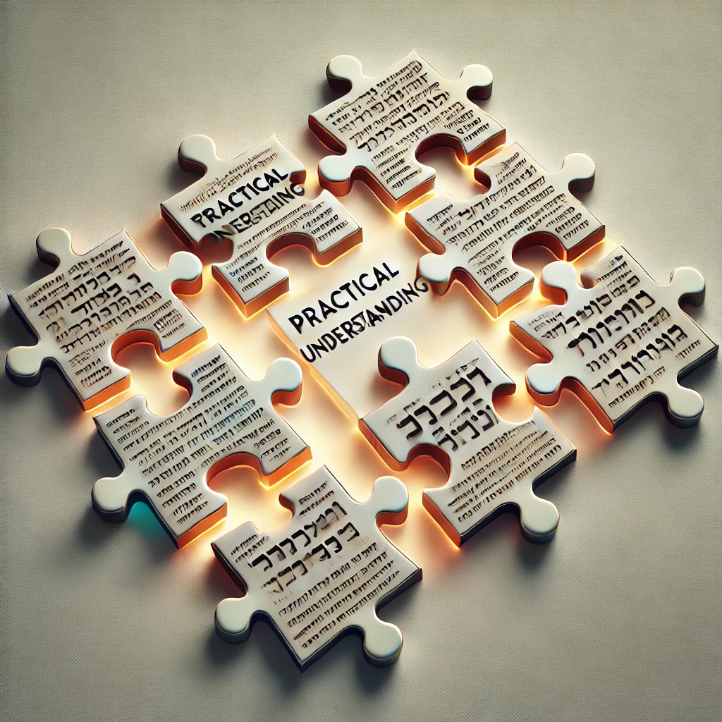
דוגמה מעשית
סוגיית "הוה רועה":
• קריאה ראשונית
• זיהוי המקרה הבסיסי
• הבנת הבעיה
• ניתוח הפתרון

Slide 9

טיפים למורה
• לתת לתלמיד להתנסות
• להדגיש את תהליך החשיבה
• לפתח עצמאות בלמידה
• לעודד שאילת שאלות
• לבנות ביטחון בהדרגה

Slide 10

סיכום ומסקנות
• חשיבות הבניית תהליך הלמידה
• פיתוח כלים ללמידה עצמאית
• דגש על הבנה ולא זכירה
• בניית ביטחון הדרגתית

Slide 11
מפני שלושה דברים – אין נכנסים לחורבה
תלמוד בבלי מסכת ברכות דף ג עמוד א
תנו רבנן, מפני שלשה דברים אין נכנסין לחורבה: מפני חשד, מפני המפולת ומפני המזיקין.
מפני חשד - ותיפוק ליה משום מפולת! בחדתי. - ותיפוק ליה משום מזיקין - בתרי. אי בתרי - חשד נמי ליכא! - בתרי ופריצי.
מפני המפולת - ותיפוק ליה משום חשד ומזיקין! - בתרי וכשרי.
מפני המזיקין - ותיפוק ליה מפני חשד ומפולת! - בחורבה חדתי, ובתרי וכשרי. - אי בתרי - מזיקין נמי ליכא! - במקומן חיישינן.

Slide 12
מאחורי הקירות השבורים:
מבט מעמיק על חכמת חז"ל בנוגע למבנים נטושים
האם הבחנתם בבניין הנטוש ההוא בקצה הרחוב? אולי חלפתם על פני אותו מבנה ישן, מתקלף וחשוך, ותהיתם מה מסתתר מאחורי קירותיו? חז"ל, בחכמתם העמוקה, התייחסו לתופעה זו לפני אלפי שנים, והדברים מהדהדים באופן מפתיע גם בימינו.
שלושה סיכונים, שלוש תובנות
1. "מפני החשד" - המימד החברתי
בעולם של רשתות חברתיות ושיימינג, המושג "חשד" מקבל משמעות חדשה לגמרי. חז"ל מלמדים אותנו שלא מספיק להיות צדיק - צריך גם להיראות צדיק. כניסה למקום חשוד עלולה ליצור כותרות ויראליות תוך שניות, גם אם הכוונות היו תמימות לחלוטין.
2. "מפני המפולת" - הסכנה הפיזית
כמה פעמים שמענו בחדשות על אסונות שקרו במבנים נטושים? מה שנראה כמו אזהרה עתיקה הופך למציאות כואבת בכל שנה. מהנדסי בניין מודרניים היו מסכימים בהחלט עם חז"ל: מבנה שאינו מתוחזק הוא סכנת נפשות של ממש.
3. "מפני המזיקין" - הממד הנסתר
בעידן המודרני, אולי נחליף את המושג "מזיקין" במונחים עדכניים יותר: זיהום אוויר, חומרים מסוכנים, או אפילו אנשים מפוקפקים המשתמשים במבנים נטושים כמסתור. הסכנה הבלתי נראית לא פחות מוחשית היום מאשר בימי חז"ל.

Slide 13
למה צריך את כל השלוש?
הגמרא שואלת שאלה מבריקה: למה צריך שלוש סיבות? לא מספיק אחת או שתיים? התשובה מדהימה בעומקה:
בחורבה חדשה - אין סכנת מפולת, אבל עדיין יש חשד ומזיקין
כשנכנסים שניים - אין חשד ואין מזיקין, אבל יש סכנת מפולת
באור יום ובמקום מאוכלס - אולי אין חשד ואין מפולת, אבל סכנת המזיקין קיימת
לקחים לימינו
בטיחות רב-ממדית
חז"ל מלמדים אותנו לחשוב על בטיחות בשלושה מימדים:
הפיזי - סכנות מוחשיות
החברתי - השם הטוב
הרוחני/נפשי - סכנות בלתי נראות
אחריות קהילתית
חובת הרשויות לטפל במבנים נטושים
אחריות ההורים להזהיר ילדים
מודעות הציבור לסכנות

Slide 14
סיכום: החכמה העתיקה פוגשת את המציאות המודרנית
חז"ל, בשלוש המילים הפשוטות "חשד, מפולת, מזיקין", תמצתו תורת בטיחות שלמה שרלוונטית היום יותר מתמיד. הם לימדו אותנו להסתכל על סכנות מכל הזוויות האפשריות, ולא להסתפק בהגנה חלקית.
בעולם שבו כל יום מביא איתו אתגרים חדשים, החכמה העתיקה הזו מספקת לנו מצפן מדויק להתנהלות בטוחה ואחראית.
אולי זה הזמן להתחיל לחשוב מחדש על אותם מבנים נטושים בסביבתנו?

Slide 15

אוֹר הַתַּלְמוּד
שער רביעי: הַדֶּרֶךְ
לֹא קַלָּה הַדֶּרֶךְ, לֹא קְצָרָה הַמְּסִלָּה
אַךְ בְּכָל צַעַד קָטָן מִתְגַּלֶּה אוֹר חָדָשׁ
כְּמוֹ טִפּוֹת גֶּשֶׁם הַמְּחַיּוֹת שָׂדֶה צָחִיחַ
כָּךְ כָּל מִלָּה וּמִלָּה מַרְוָה אֶת הַנְּשָׁמָה
שער חמישי: הַגִּלּוּי
פִּתְאוֹם מֵבִין הַתַּלְמִיד אֶת סוֹד הַקֶּסֶם
אֵיךְ כָּל אוֹת וְתָג רוֹקְמִים מַרְבַד פְּלָאִים
וְהַמְּלַמֵּד רוֹאֶה בְּעֵינָיו דְּמָעוֹת שֶׁל שִׂמְחָה
כִּי הִצְלִיחַ לְהַדְלִיק אֶת הַנֵּר הַנִּצְחִי
שער שישי: הַמַּעְגָּל נִסְגָּר
וְעַכְשָׁו הַתַּלְמִיד עַצְמוֹ נַעֲשֶׂה מְלַמֵּד
מַדְלִיק נֵרוֹת חֲדָשִׁים בְּלֵב דּוֹר חָדָשׁ
מַמְשִׁיךְ אֶת שַׁרְשֶׁרֶת הַזָּהָב
הַנִּמְשֶׁכֶת מִסִּינַי וְעַד הַיּוֹם, מֵאָז וְעַד עוֹלָם
חתימה
בָּרוּךְ אַתָּה הַנּוֹתֵן כֹּחַ לַמְּלַמֵּד
וּמֵאִיר עֵינֵי הַתַּלְמִיד בְּאוֹר תּוֹרָתוֹ
נוֹתֵן בְּלִבֵּנוּ בִּינָה לְהָבִין וּלְהַשְׂכִּיל
לִשְׁמֹעַ, לִלְמֹד וּלְלַמֵּד, לִשְׁמֹר וְלַעֲשׂוֹת
שער ראשון: הַמְּלַמֵּד
כְּגַנָּן הַמַּשְׁקֶה גַּן עֵדֶן נִשְׁכָּח
נוֹטֵעַ בִּלְבָבוֹת זַרְעֵי הַתּוֹרָה בְּנַחַת בְּיָדַיִם רוֹעֲדוֹת, בְּלֵב הוֹמֶה וּמְיַחֵל פּוֹתֵחַ שַׁעֲרֵי חָכְמָה, מַדְלִיק נֵרוֹת בַּלֵּיל
שער שני: הַתַּלְמִיד הַצָּעִיר
כְּצִפּוֹר קְטַנָּה עַל סַף הַמְּעוֹף
מְנַסֶּה לִפְרֹשׂ כְּנָפַיִם אֶל הָאוֹר הַצָּפוּן עֵינָיו בּוֹרְקוֹת, לִבּוֹ צָמֵא לְטַל חַיִּים מְבַקֵּשׁ לִטְעֹם מִדְּבַשׁ הַתַּלְמוּד הֶעָמֹק
שער שלישי: רֶגַע הַחִבּוּר
וּבְרֶגַע אֶחָד שֶׁל הָאָרָה וְהֶאָרָה
נִפְגָּשִׁים הַלְּבָבוֹת בִּנְתִיב הַמָּסֹרֶת הַמְּלַמֵּד רוֹאֶה בְּעֵינֵי תַּלְמִידוֹ
נִיצוֹץ שֶׁל הֲבָנָה, נְבִיעַת מַעְיָן חָדָשׁ

